Slide 1
b ou d
Lettre manquante dans un mot
Bon mot
Parmi
2
cibles
Exercice réalisé par Brigitte Korac
Photos et dessins de Claude Calvez

Slide 2
Compléter un mot donné par la lettre manquante.
menu
Avant de choisir le phonème, le patient peut activer au choix différentes aides:
différence labiale
gestes Borel
dessins
Les 3 aides peuvent être affichées simultanément et également effacées en cliquant sur le bouton correspondant.
1
2
3

Slide 3
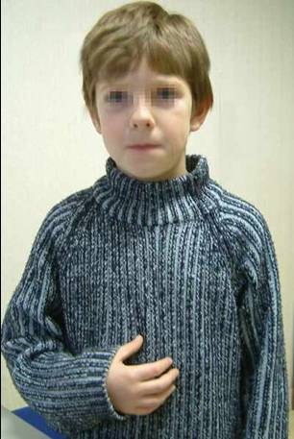
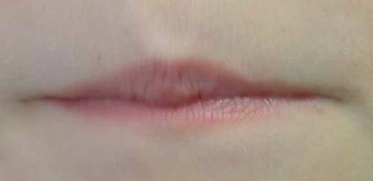
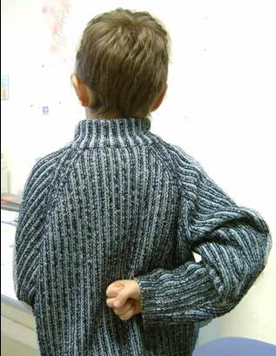
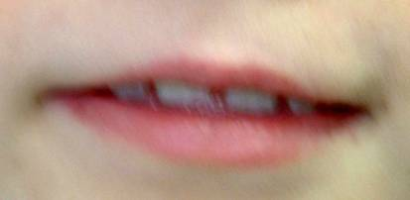
menu
b
b
bébé
d
dos
d
le départ
le .épart
1
d
b
2
3

Slide 4
menu
b
b
bébé
d
dos
d
.emain
demain
1
b
d
2
3

Slide 5
menu
b
b
bébé
d
dos
d
une .arre
une barre
1
d
b
2
3

Slide 6
menu
b
b
bébé
d
dos
d
.imanche
dimanche
1
d
b
2
3

Slide 7
menu
b
b
bébé
d
dos
d
le vendeur
le ven.eur
1
d
b
2
3

Slide 8
menu
b
b
bébé
d
dos
d
le danger
le .anger
1
d
b
2
3

Slide 9
menu
b
b
bébé
d
dos
d
l’eau chaude
l’eau chau.e
1
b
d
2
3

Slide 10
menu
b
b
bébé
d
dos
d
une odeur
une o.eur
1
b
d
2
3

Slide 11
menu
b
b
bébé
d
dos
d
du beurre
du .eurre
1
b
d
2
3

Slide 12
menu
b
b
bébé
d
dos
d
mar.i
mardi
1
b
d
2
3

Slide 13
menu
b
b
bébé
d
dos
d
de la vian.e
de la viande
1
d
b
2
3

Slide 14
menu
b
b
bébé
d
dos
d
du jam.on
du jambon
1
d
b
2
3

Slide 15
menu
b
b
bébé
d
dos
d
l’autobus
l’auto.us
1
b
d
2
3

Slide 16
menu
b
b
bébé
d
dos
d
mercredi
mercre.i
1
b
d
2
3

Slide 17
menu
b
b
bébé
d
dos
d
un lavabo
un lava.o
1
b
d
2
3

Slide 18
menu
b
b
bébé
d
dos
d
la balançoire
la .alançoire
1
d
b
2
3

Slide 19
menu
b
b
bébé
d
dos
d
des habits
des ha.its
1
b
d
2
3

Slide 20
menu
b
b
bébé
d
dos
d
des billes
des .illes
1
d
b
2
3

Slide 21
menu
b
b
bébé
d
dos
d
une barre
une .arre
1
b
d
2
3

Slide 22
menu
b
b
bébé
d
dos
d
.onjour
bonjour
1
d
b
2
3

Slide 23
Choisir le mot parmi 2 cibles.
menu
Avant de choisir le mot, le patient peut activer au choix différentes aides:
différence labiale
gestes Borel
dessins
Les 3 aides peuvent être affichées simultanément et également effacées en cliquant sur le bouton correspondant.
1
2
3

Slide 24
menu
b
b
bébé
d
dos
d
boîte
doîte
1
2
3

Slide 25
menu
b
b
bébé
d
dos
d
banc
danc
1
2
3

Slide 26
menu
b
b
bébé
d
dos
d
bé
dé
1
2
3

Slide 27
menu
b
b
bébé
d
dos
d
douteille
bouteille
1
2
3

Slide 28
menu
b
b
bébé
d
dos
d
dallon
ballon
1
2
3

Slide 29
menu
b
b
bébé
d
dos
d
bonbon
dondon
1
2
3

Slide 30
menu
b
b
bébé
d
dos
d
baleine
daleine
1
2
3

Slide 31
menu
b
b
bébé
d
dos
d
bouze
douze
1
2
3

Slide 32
menu
b
b
bébé
d
dos
d
botte
dotte
1
2
3

Slide 33
menu
b
b
bébé
d
dos
d
bame
dame
1
2
3

Slide 34
menu
b
b
bébé
d
dos
d
domino
bomino
1
2
3

Slide 35
menu
b
b
bébé
d
dos
d
binbon
dindon
1
2
3

Slide 36
menu
b
b
bébé
d
dos
d
dalance
balance
1
2
3

Slide 37
menu
b
b
bébé
d
dos
d
radis
rabis
1
2
3

Slide 38
menu
b
b
bébé
d
dos
d
rodinet
robinet
1
2
3

Slide 39
menu
b
b
bébé
d
dos
d
coube
coude
1
2
3

Slide 40
menu
b
b
bébé
d
dos
d
lavabo
lavado
1
2
3

Slide 41
menu
b
b
bébé
d
dos
d
tambour
tamdour
1
2
3

Slide 42
menu
b
b
bébé
d
dos
d
salade
salabe
1
2
3

